Slide 1
中国科学院高能物理研究所 Institute of High Energy Physics,CAS
4月季度考核报告
报告人：杨宣政
导师：朱科军
中国科学院高能物理研究所 触发与数据获取组
2024年4月29日

Slide 2
目 录
单机版 HEPS-BPIX4 6M DAQ 开发
数据流升级
DAQ功能实现、验证与联调
数据存储性能研究
其他工作
工作总结与下一阶段计划
1

Slide 3
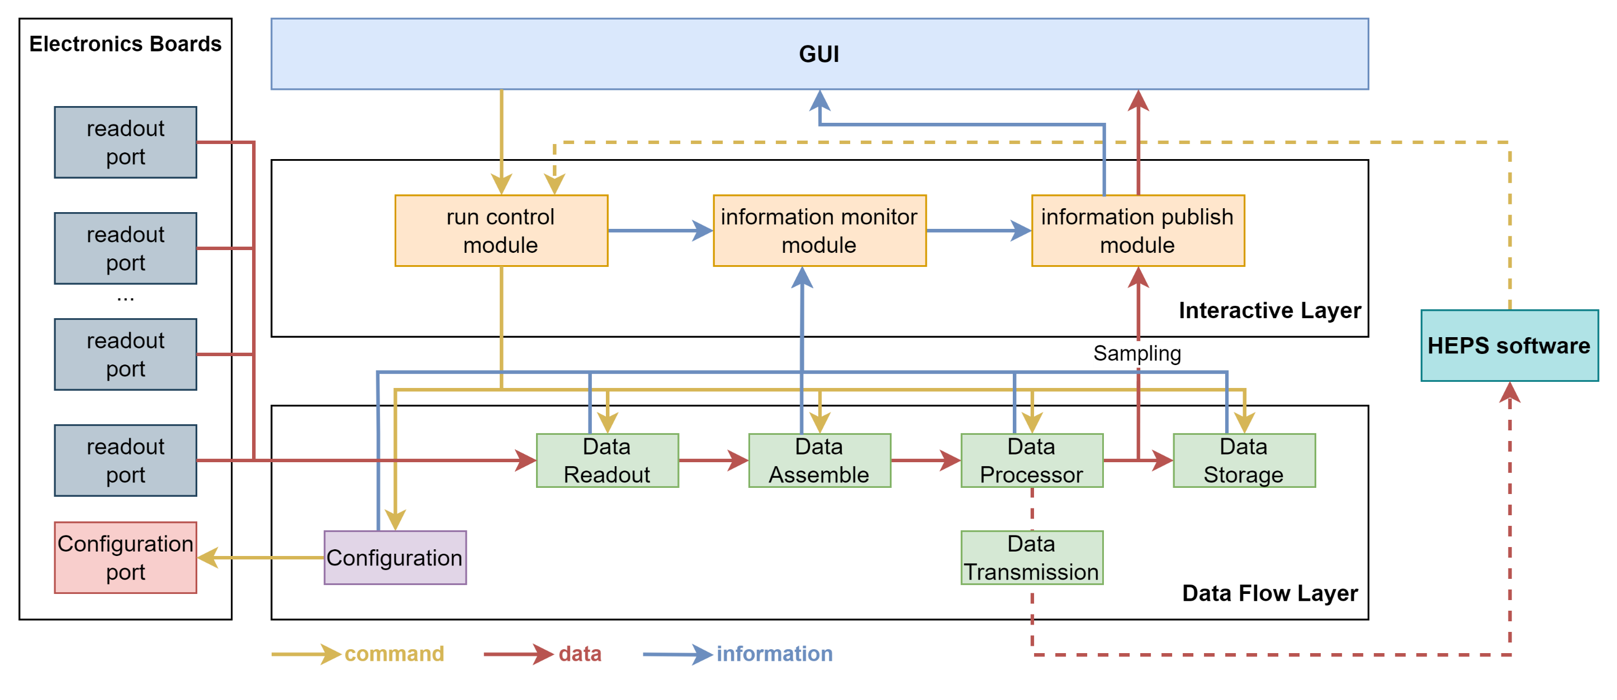
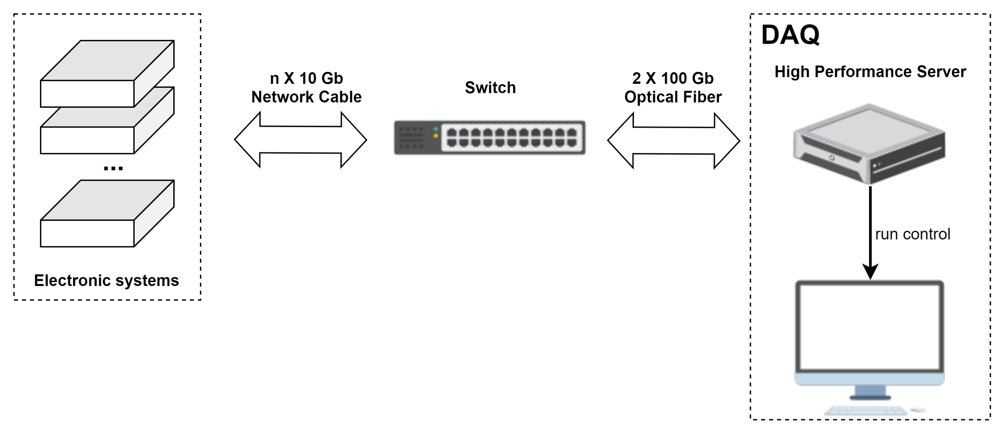
研究背景
HEPS-BPIX4 6M 是高能所正在进行自主研发的第四代硅像素探测器
工作围绕 HEPS-BPIX4 6M DAQ展开研究
探测器最大读出带宽达到：6 M × 16 bit × 2 × 1 kHz = 192 Gbit/s = 24 GB/s
HEPS-BPIX4 6M DAQ 基于上一代单机版框架重新定制开发、针对需求优化升级
HEPS-BPIX4 6M DAQ框架设计
硬件部署架构
2
Notes:
性能方面
24GB/s瞬时带宽，不是24小时长期运行带宽

Slide 4
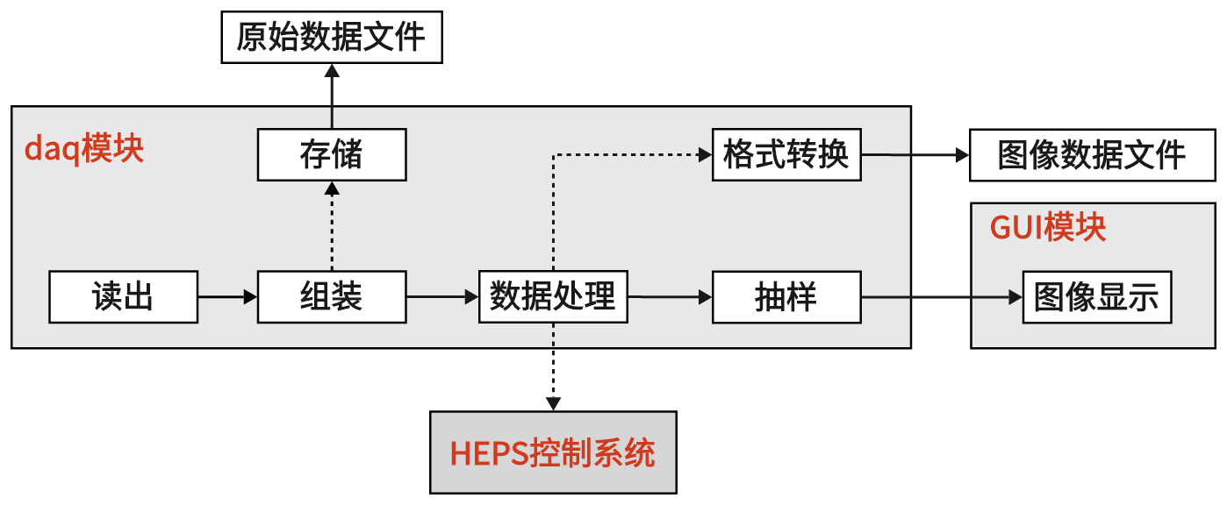
数据流升级
充分利用单机资源构建高性能系统
上一代数据流
数据流设计优化$→$提高集成度、消除冗余
新数据流架构
3
Notes:
性能指标大幅提升，原有框架难以满足当前性能需求
为了充分利用单机资源构建高性能系统
对数据流设计优化，从而提高集成度、消除冗余

Slide 5
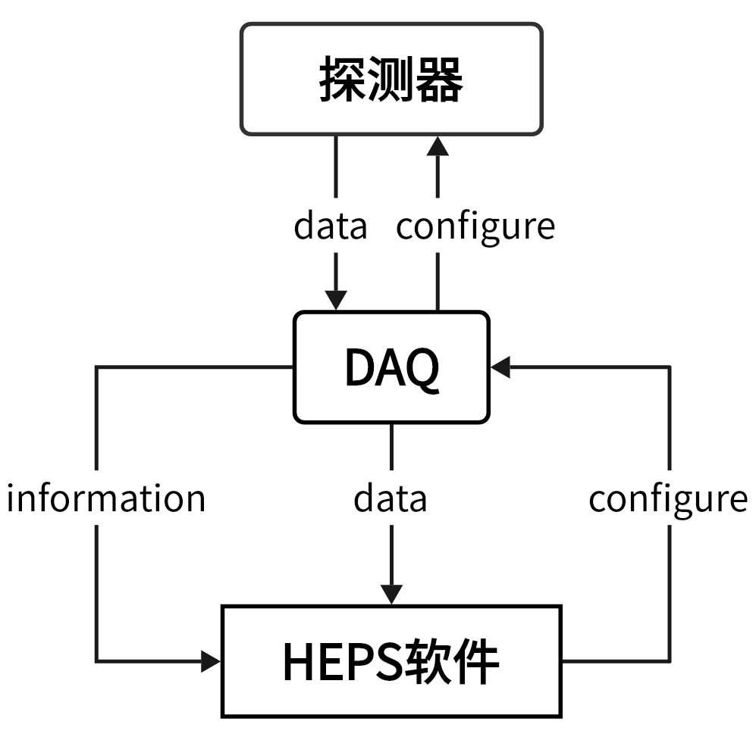
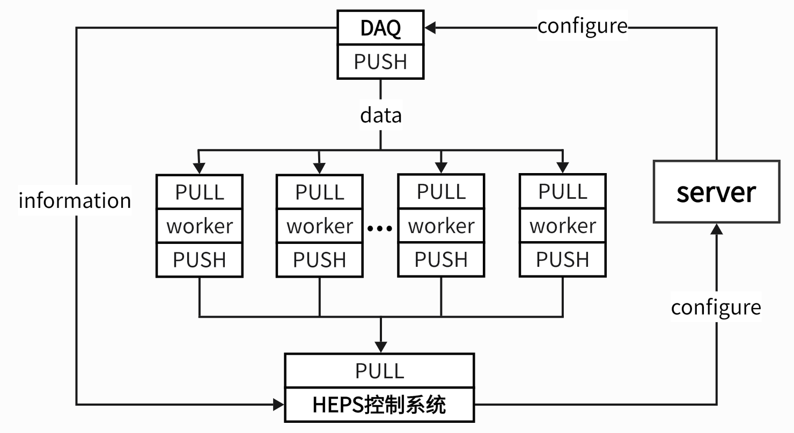
DAQ功能实现
根据HEPS-BPIX4 6M探测器需求完成系统实现
开发自动刻度功能
开发多套刻度版本，适应刻度需要
避免手动重复、提升刻度效率
优化远程配置命令
定义数据包格式->JSON序列化
优化远程配置和信息回传
优化远程传输接口
数据处理模块：外挂实现->DAQ内部集成
提高集成度、方便代码迭代
与HEPS软件接口设计优化
可根据线站需求和电子学情况调整DAQ功能
4
Notes:
和HEPS软件组进行沟通，对远程配置命令和远程传输接口进行了优化，将外部挂载的数据处理集成到了DAQ内部

Slide 6
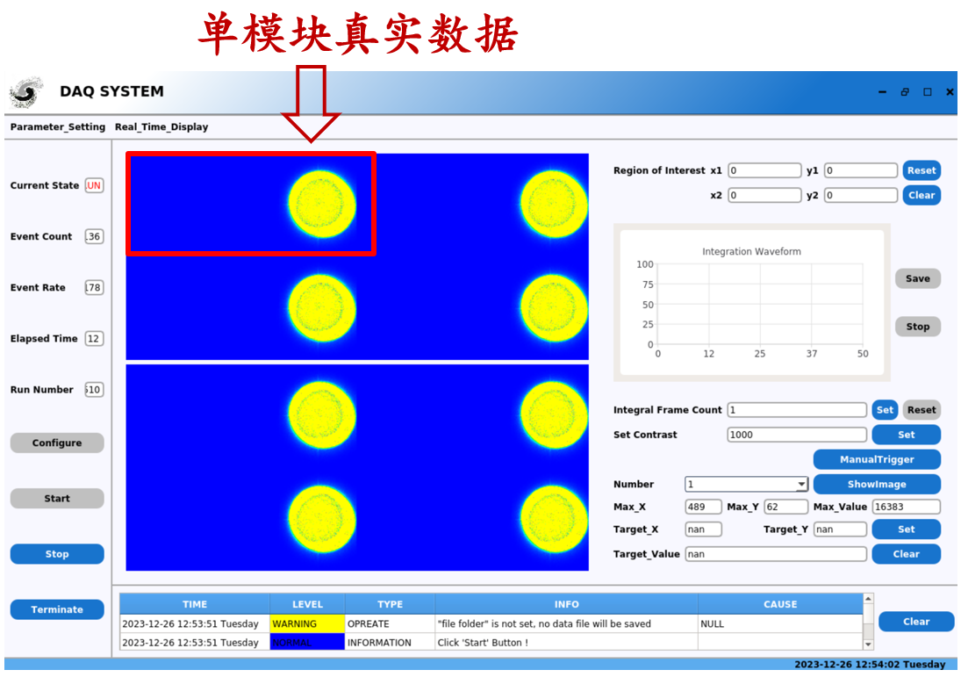
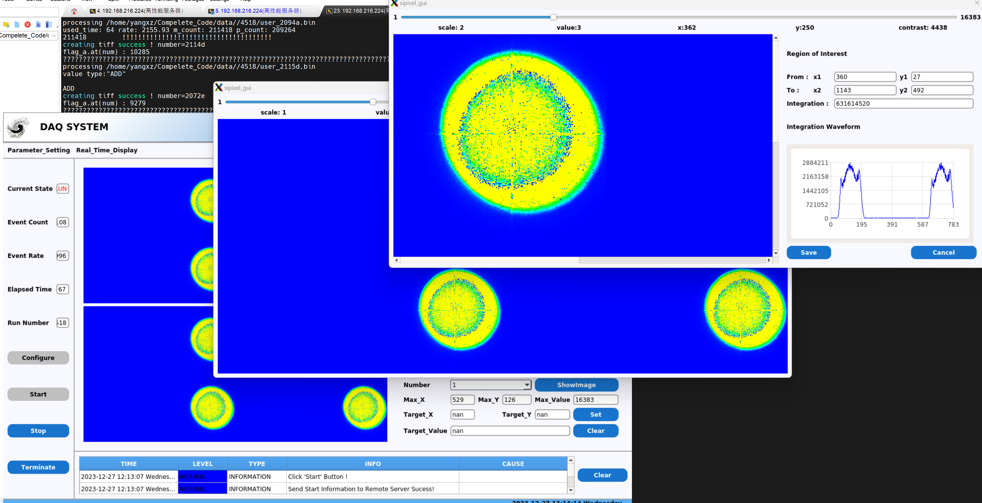
DAQ功能验证
开发多套测试工具：加快工程进度、提升联调效率
联调时间有限，问题排查困难
在无模块和无电子学情况下全面验证DAQ功能
开发模拟数据源→利用真实数据文件
全面模拟真实实验与刻度情况
在无HEPS软件系统情况下验证远程配置和远程数据传输
开发dummy HEPS接口程序（控制命令发送、接受DAQ数据）
开发校验脚本验证接口正确性
在线图像显示
在线图像分析
对 DAQ 进行多方位、全流程测试，联调前充分验证DAQ稳定可靠→提高系统联调效率，保障项目进展
5

Slide 7
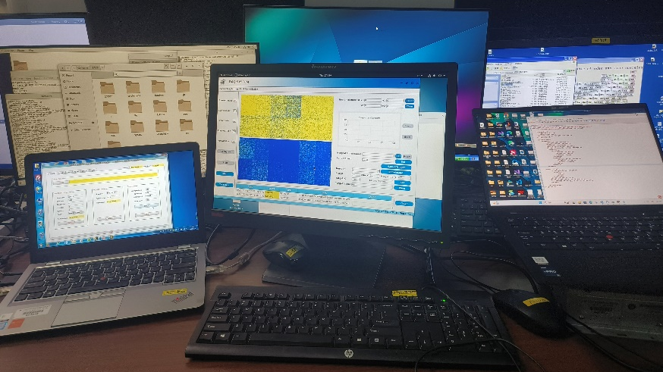
联调测试
面向工程需求，推动项目进度
开发多套联调专用系统
支撑模块与电子学的验证
为系统的刻度测试与上光验证提供技术保障
为15号厅线站提供临时DAQ版本用于能谱扫描
为HEPS软件接口提供DEMO验证工具，加速联调
线站上光测试
单机版 HEPS-BPIX4 6M DAQ 成熟可靠，运行稳定→保障项目顺利推进
6

Slide 8
数据存储性能研究
服务器参数
数据存储是可能存在的性能瓶颈
存储方案调研
高集成度需求：基于服务器本身完成数据存储
调研市面上各种高性能存储方案 → Dell R760 + PERC12
通过部署实测研究性能表现
利用各种手段（工具+代码）进行全面研究
全面研究各种raid方案（ raid0、raid5 、raid10 ）
服务器 | Dell PowerEdge R760（heps01）
CPU | Intel(R) Xeon(R) Platinum 8462Y+@2.8GHz
RAID数量 | Dell PERC12
存储性能测试： DAQ写盘
heps01 | raid5 | Raid0
数据块大小 | 600K | 600K
线程数 | 40 | 40
DAQ写入速度 | ~8 GB/s | ~4.8GB/s
占用逻辑核数 | 16 | 14
存储性能测试：Fio写盘
heps01 | raid5 | Raid0 | raid10
数据块大小 | 16K | 16K | 16K
线程数 | 48 | 48 | 48
fio写入速度 | >10 GB/s | ~15GB/s | ~9GB/s
占用逻辑核数 | 14 | 17 | 7
初步验证单机存储方案的可行性
7

Slide 9
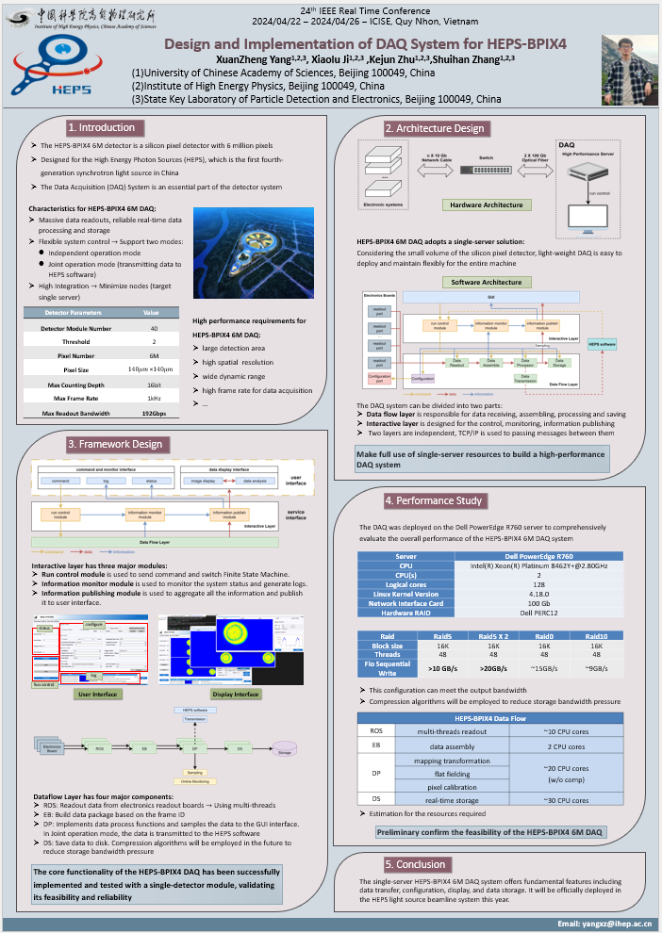
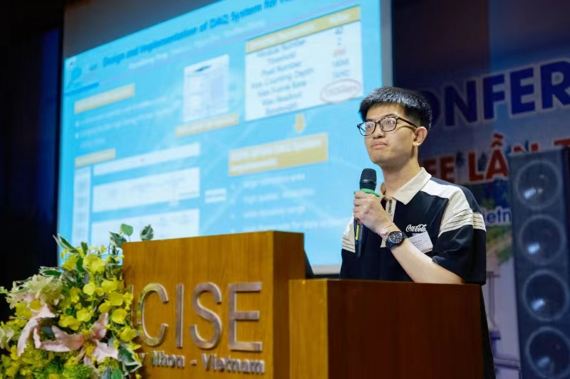
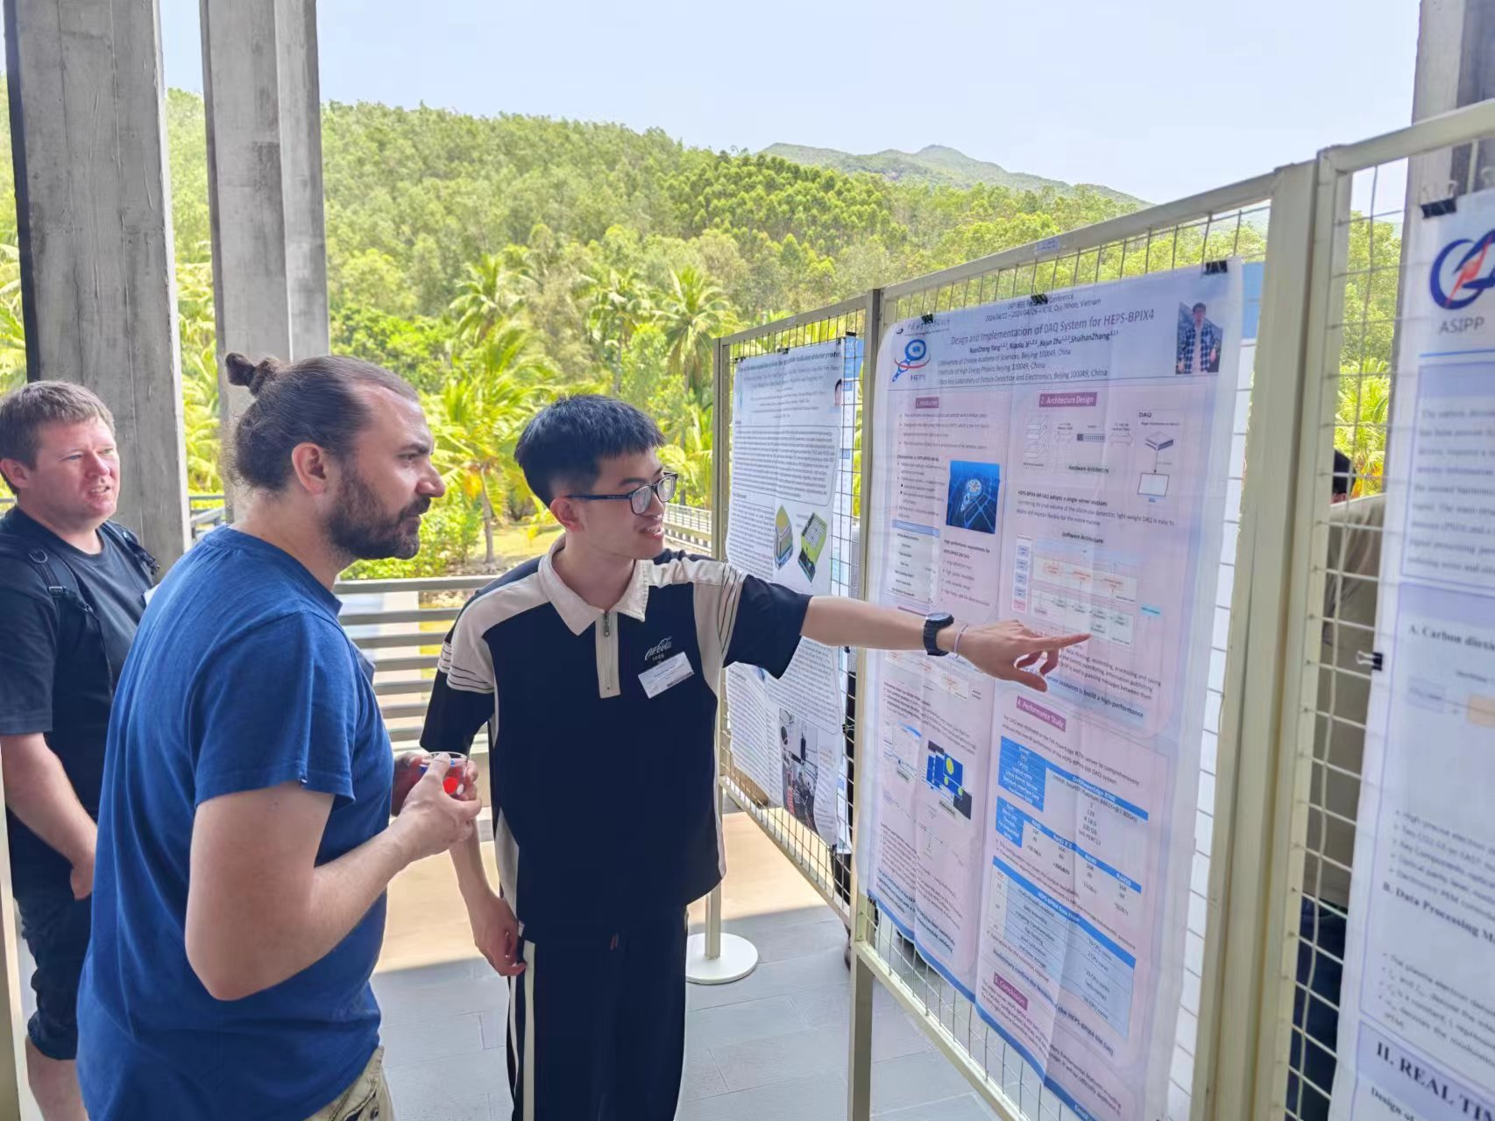
其他工作
对回所以来的工作进行整理：
完成转博考核
参加IEEE real time 会议
完成mini oral + poster
论文正在撰写中
8

Slide 10
季度工作总结
针对第四代硅像素探测器需求，开发了单机版 HEPS-BPIX4 6M DAQ 系统
完成了数据流的设计优化与实现
对单机版数据流进行细致的存储性能研究：初步验证单机存储的可行性
参与IEEE Real Time 2024会议
9

Slide 11
下一步计划
调整DAQ框架，实现单机版 HEPS-BPIX4 6M DAQ 框架优化
优化DAQ性能表现
实现模块线程数灵活配置
修改读出模块，调研DPDK方案
和HEPS软件进行远程控制与传输联调测试
和电子学进行100hz 40模块探测器整机的联调测试
完成IEEE Real Time会议论文撰写
THANKS
10

